Slide 1
Le RML PointSanté
Présentation soirée du 19/02/2020

Slide 2
Sommaire
Présentation du Docteur Marie Franck;
Présentation de la structure PointSanté;
Le pré-trajet/suivi pour patient diabétique de type 2;
Le trajet de soins diabète de type 2;
L'importance de la présence des éducateurs en diabétologie auprès des patients.

Slide 3
Le structure PointSanté
Réseau Multidisciplinaire Local de l'Est Francophone

Slide 4
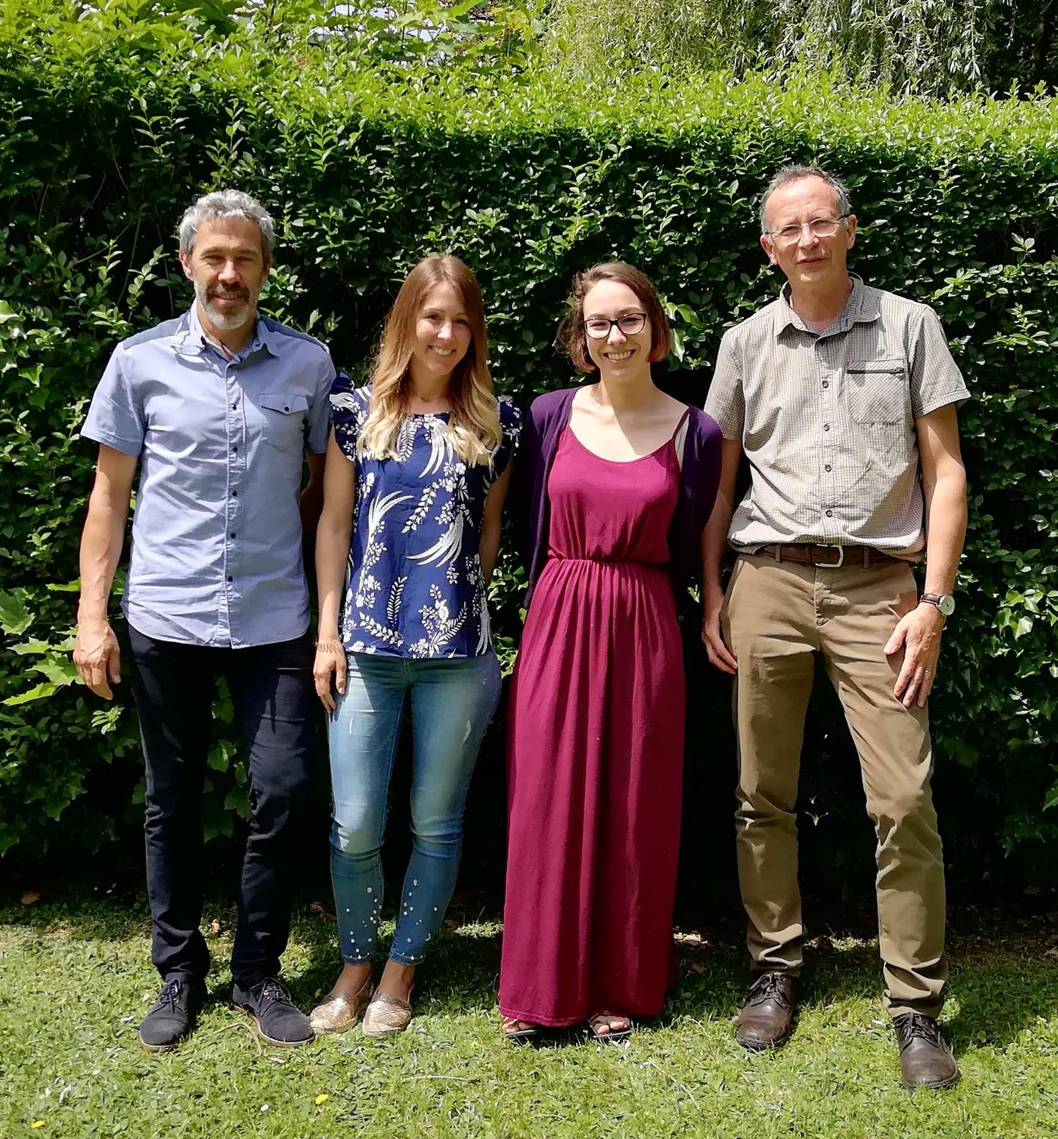
L'équipe du PointSanté
Docteur Jean-Charles Crosset, médecin généraliste et promoteur;
Madame Emilie Leyder, reponsable trajets de soins;
Madame Natacha Vanseveren, coordinatrice;
Docteur Philippe Bindelle, médecin généraliste et promoteur.

Slide 5

Le PointSanté, c'est quoi?
Le PointSanté, ou RMLEF (Réseau Multidisciplinaire Local de l'Est Francophone) est une structure mise sur pieds il y a 10 ans par l'AGEF.be, Association des Généralistes de l'Est Francophone en vue d'apporter une aide et un soutient aux professionnels de la santé et aux patients dans le cadre des trajets de soins.
Promotion de la multidisciplinarité

Slide 6
Où trouver le PointSanté?
0473 999 759 – pointsante.rml@gmail.com – www.pointsante.be
Espace Marne
Rue de la Marne 4
4800 Verviers
Maison Cavens
Place de Rome 11
4960 Malmedy
Bientôt un point de chute à Eupen?

Slide 7
Le Pré-trajet
Ou suivi pour Patient diabétique de type 2

Slide 8

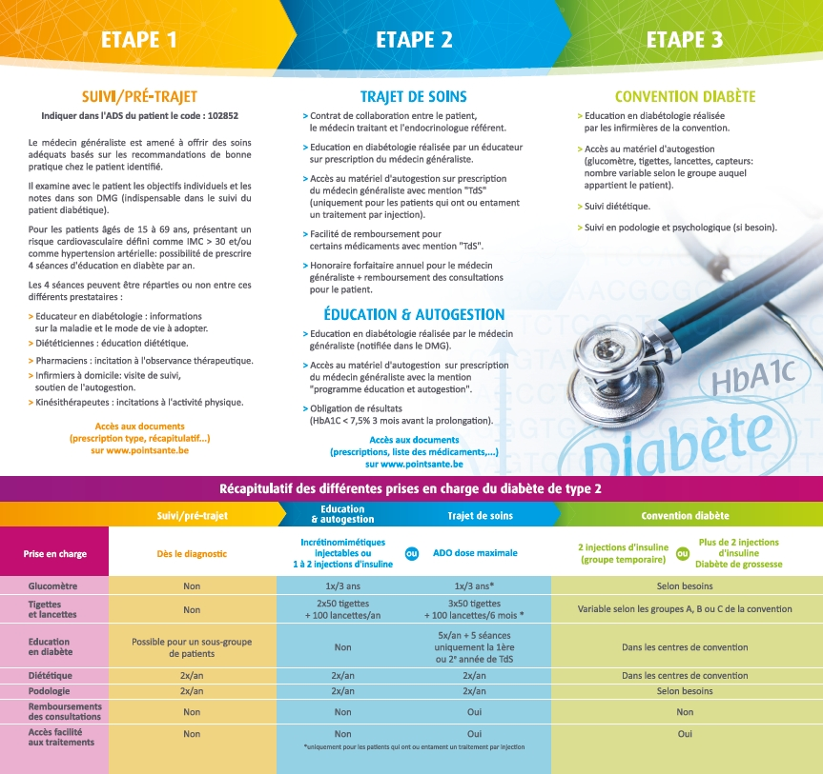

Slide 9
Stadification des prises en charge
Education et autogestion
Convention diabète
Suivi/Pré-trajet
Trajet de soins
Dès le diagnostic
Pas en trajet de soins ni en convention
1 injection d’insuline
ou
Incrétinomimétique injectable
1 ou 2 injections d’insuline
ou
Incrétinomimétique injectable
ou
Contrôle insuffisant par ADO à dose max
2 injections d’insuline (groupe temporaire)
ou
Plus de 2 injections

Slide 10
Education et autogestion
Convention diabète
Suivi/Pré-trajet
Trajet de soins
Dès le diagnostic
Pas en trajet de soins ni en convention
1 injection d’insuline
ou
Incrétinomimétique injectable
1 ou 2 injections d’insuline
ou
Incrétinomimétique injectable
ou
Contrôle insuffisant par ADO à dose max
2 injections d’insuline (groupe temporaire)
ou
Plus de 2 injections

Slide 11
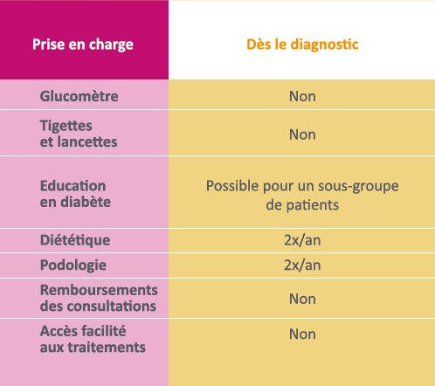
Patient âgé de 15 à 69 ans:
risque cardiovasculaire défini comme IMC > 30
et/ou
comme hypertension artérielle
=
prescription d'éducation en diabète
Les éducateurs en diabétologie
Les diététicien(ne)s
Les pharmacien(ne)s
Les infirmier(e)s
Les kinésithérapeutes
Nomenclature 102852: 20,16 €

Slide 12

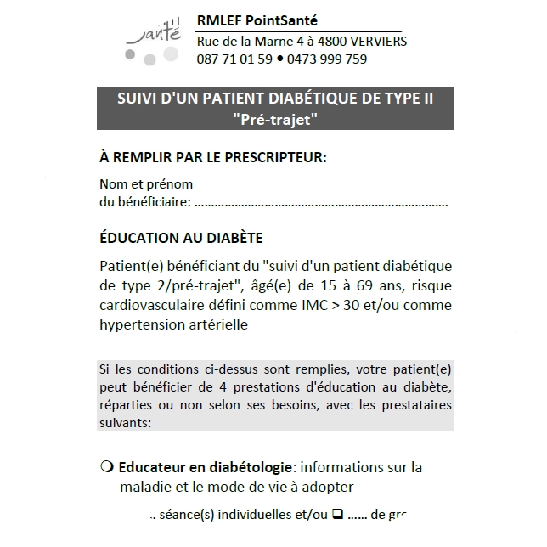
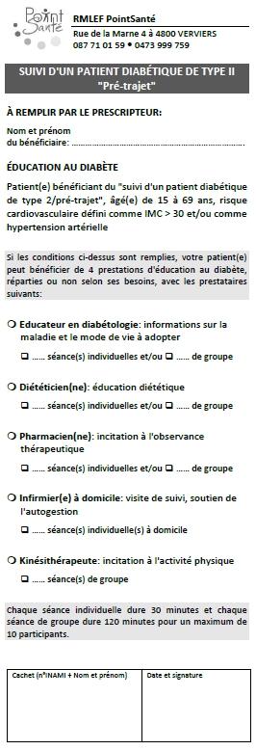
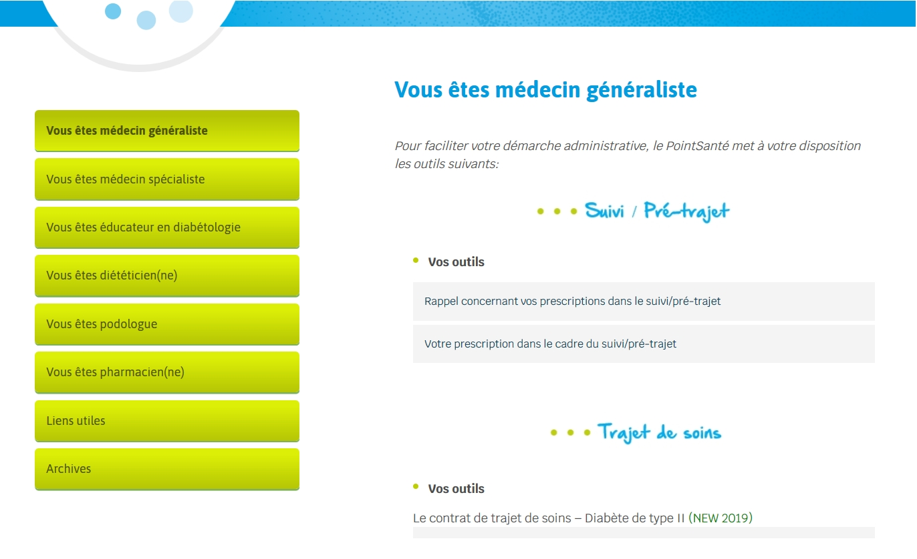
Prescription d'éducation
www.pointsante.be

Slide 13

De l'éducation pour le patient à répartir entre 5 prestataires.
Le pré-trajet, c'est une prise en charge dès le diagnostic!
C'est vous qui gérez votre patient sans avoir besoin de passer par un diabéto.
Un DMI à remplir au fur et à mesure.
Le passage en TDS en sera d'autant plus simple!

Slide 14
Le trajet de soins diabète

Slide 15
Stadification
Education et autogestion
Convention diabète
Suivi/Pré-trajet
Trajet de soins
Dès le diagnostic
Pas en trajet de soins ni en convention
1 injection d’insuline
ou
Incrétinomimétique injectable
1 ou 2 injections d’insuline
ou
Incrétinomimétique injectable
ou
Contrôle insuffisant par ADO à dose max
2 injections d’insuline (groupe temporaire)
ou
Plus de 2 injections

Slide 16

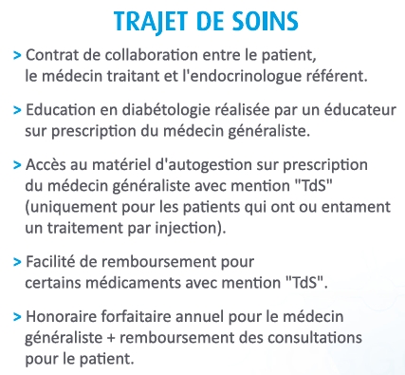
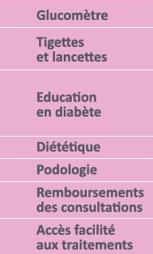
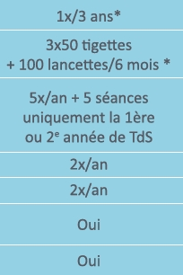
*Uniquement pour les patients qui ont ou entament un traitement par injection.

Slide 17
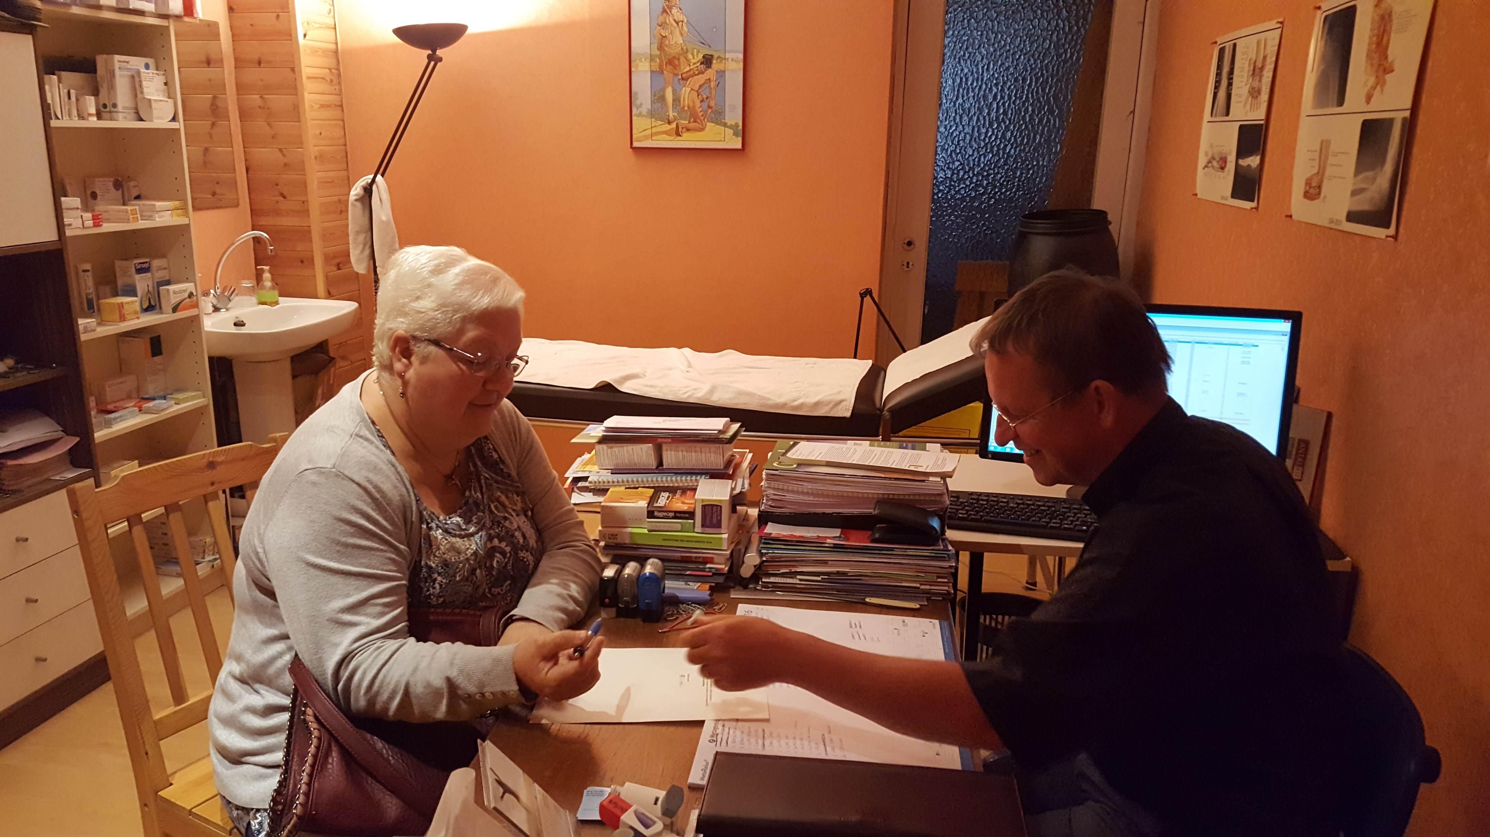
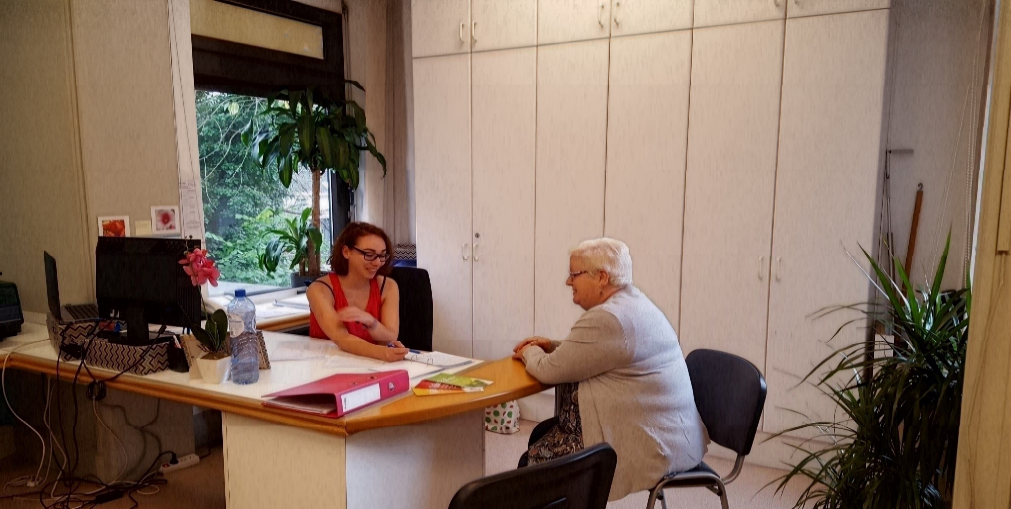
Le rôle du PointSanté dans le cadre du trajet de soins diabète
Soutient administratif dans la gestion du trajet de soins + offrir un trajet de soins pas à pas idéal
Aux professionnels de la santé
Aux patients

Slide 18
Le trajet de soins pas à pas idéal
EN BREF
L'initiation du TDS
Passage au PointSanté
Suivi annuel du dossier
Par le médecin généraliste ou le médecin diabétologue
Pour recevoir toutes les informations liées au trajet de soins
Assuré par le PointSanté

Slide 19
EN DETAILS
1
2
Passage chez le médecin généraliste
Passage au PointSanté
Initiation du contrat
Réalisation des prescriptions
Résultats et dossier médical
Coordonnées du PointSanté
Explication TDS de A à Z
Prise de RDV diabéto
Remise des documents et prescriptions à faire remplir

Slide 20
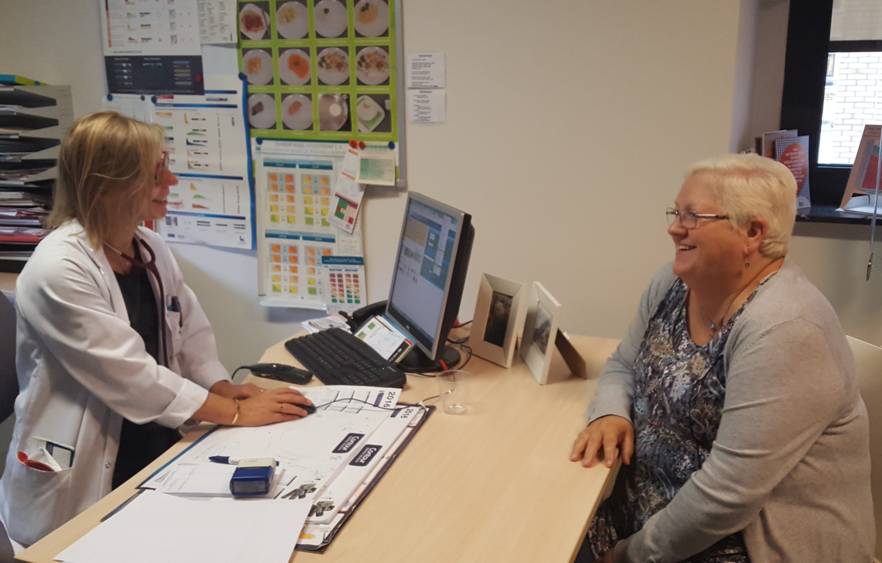
EN DETAILS
3
4
Passage chez le diabétologue
Le PointSanté:
S'occupe du suivi du dossier auprès de la mutu;
Envoie les coordonnées du patient à l'éducateur;
Prévient le MG et MS de la prise en charge.
Signature du contrat
Analyse du dossier, traitements, etc…

Slide 21
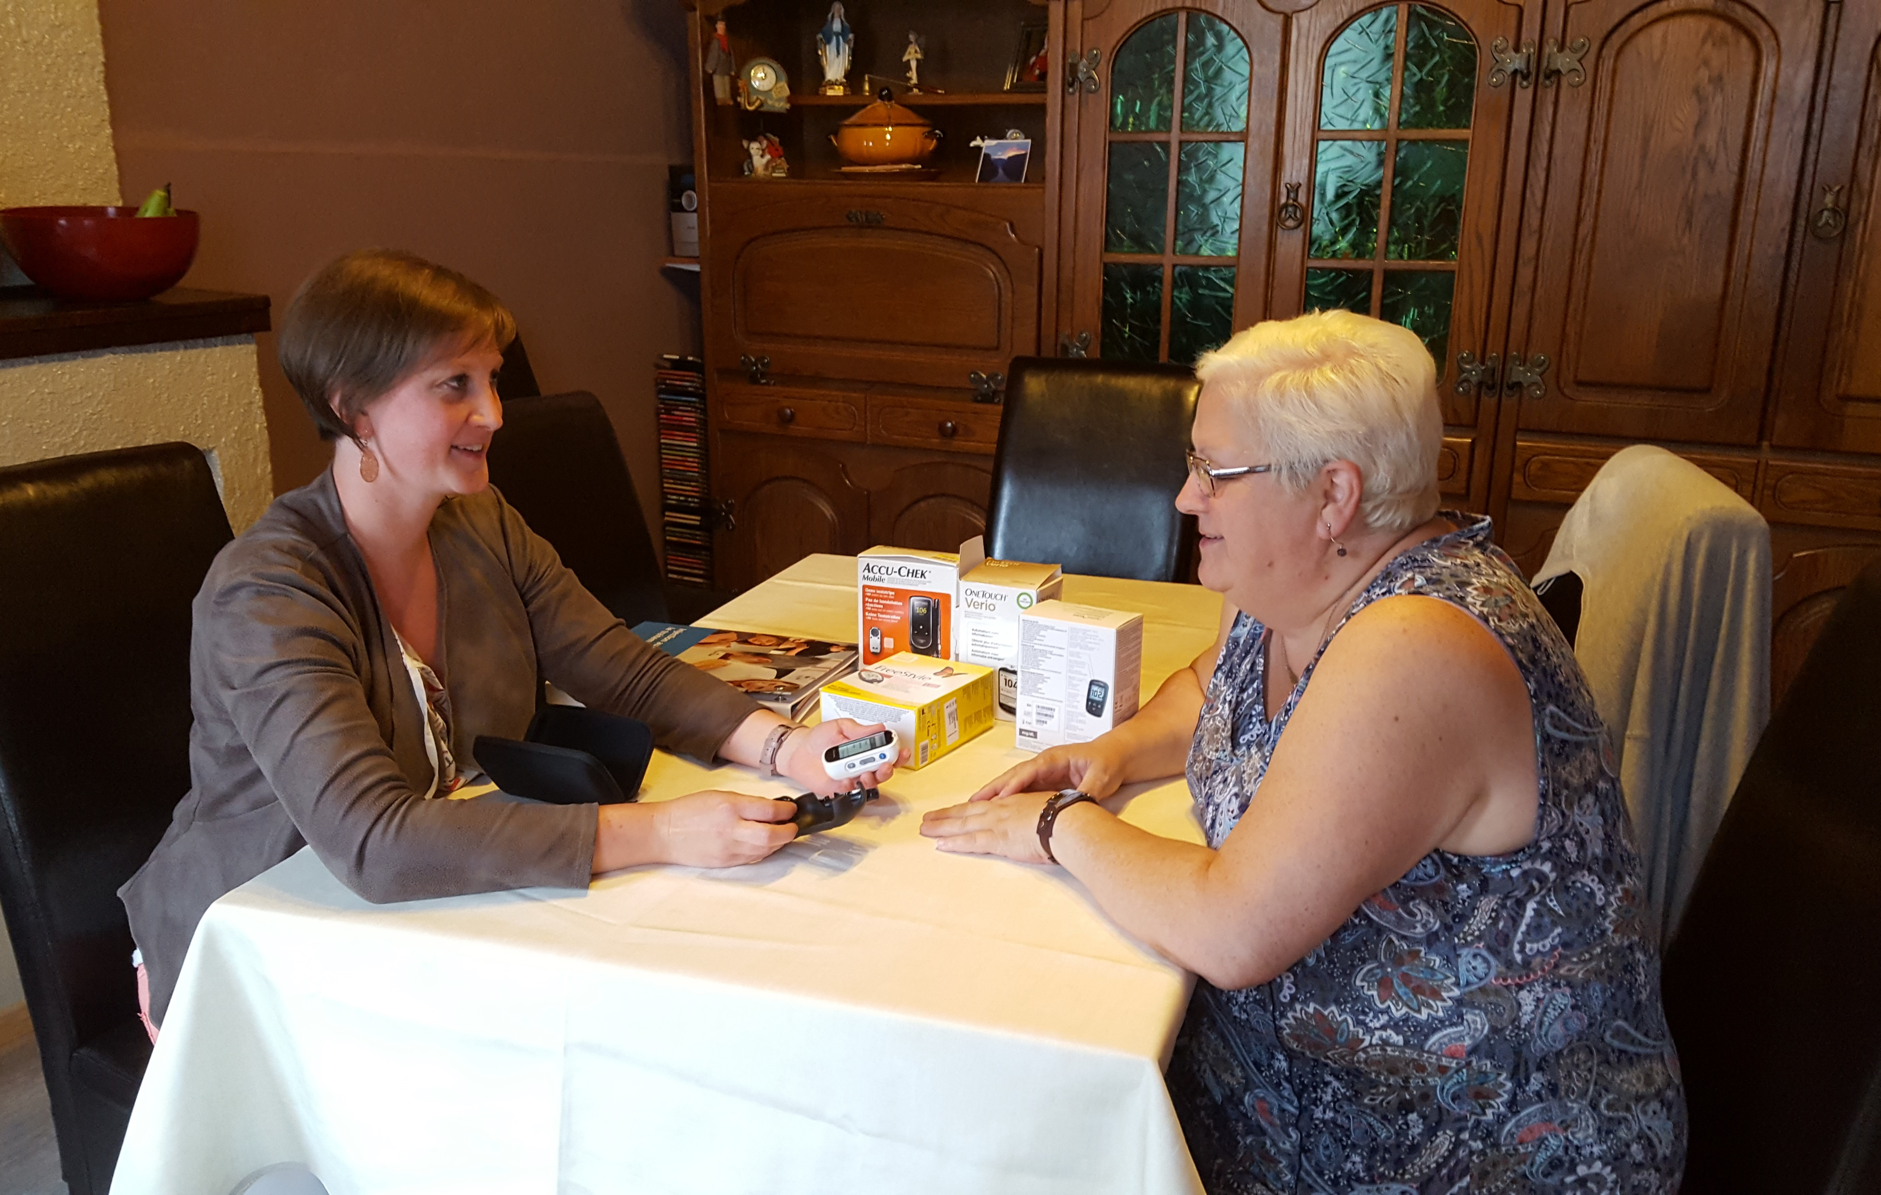
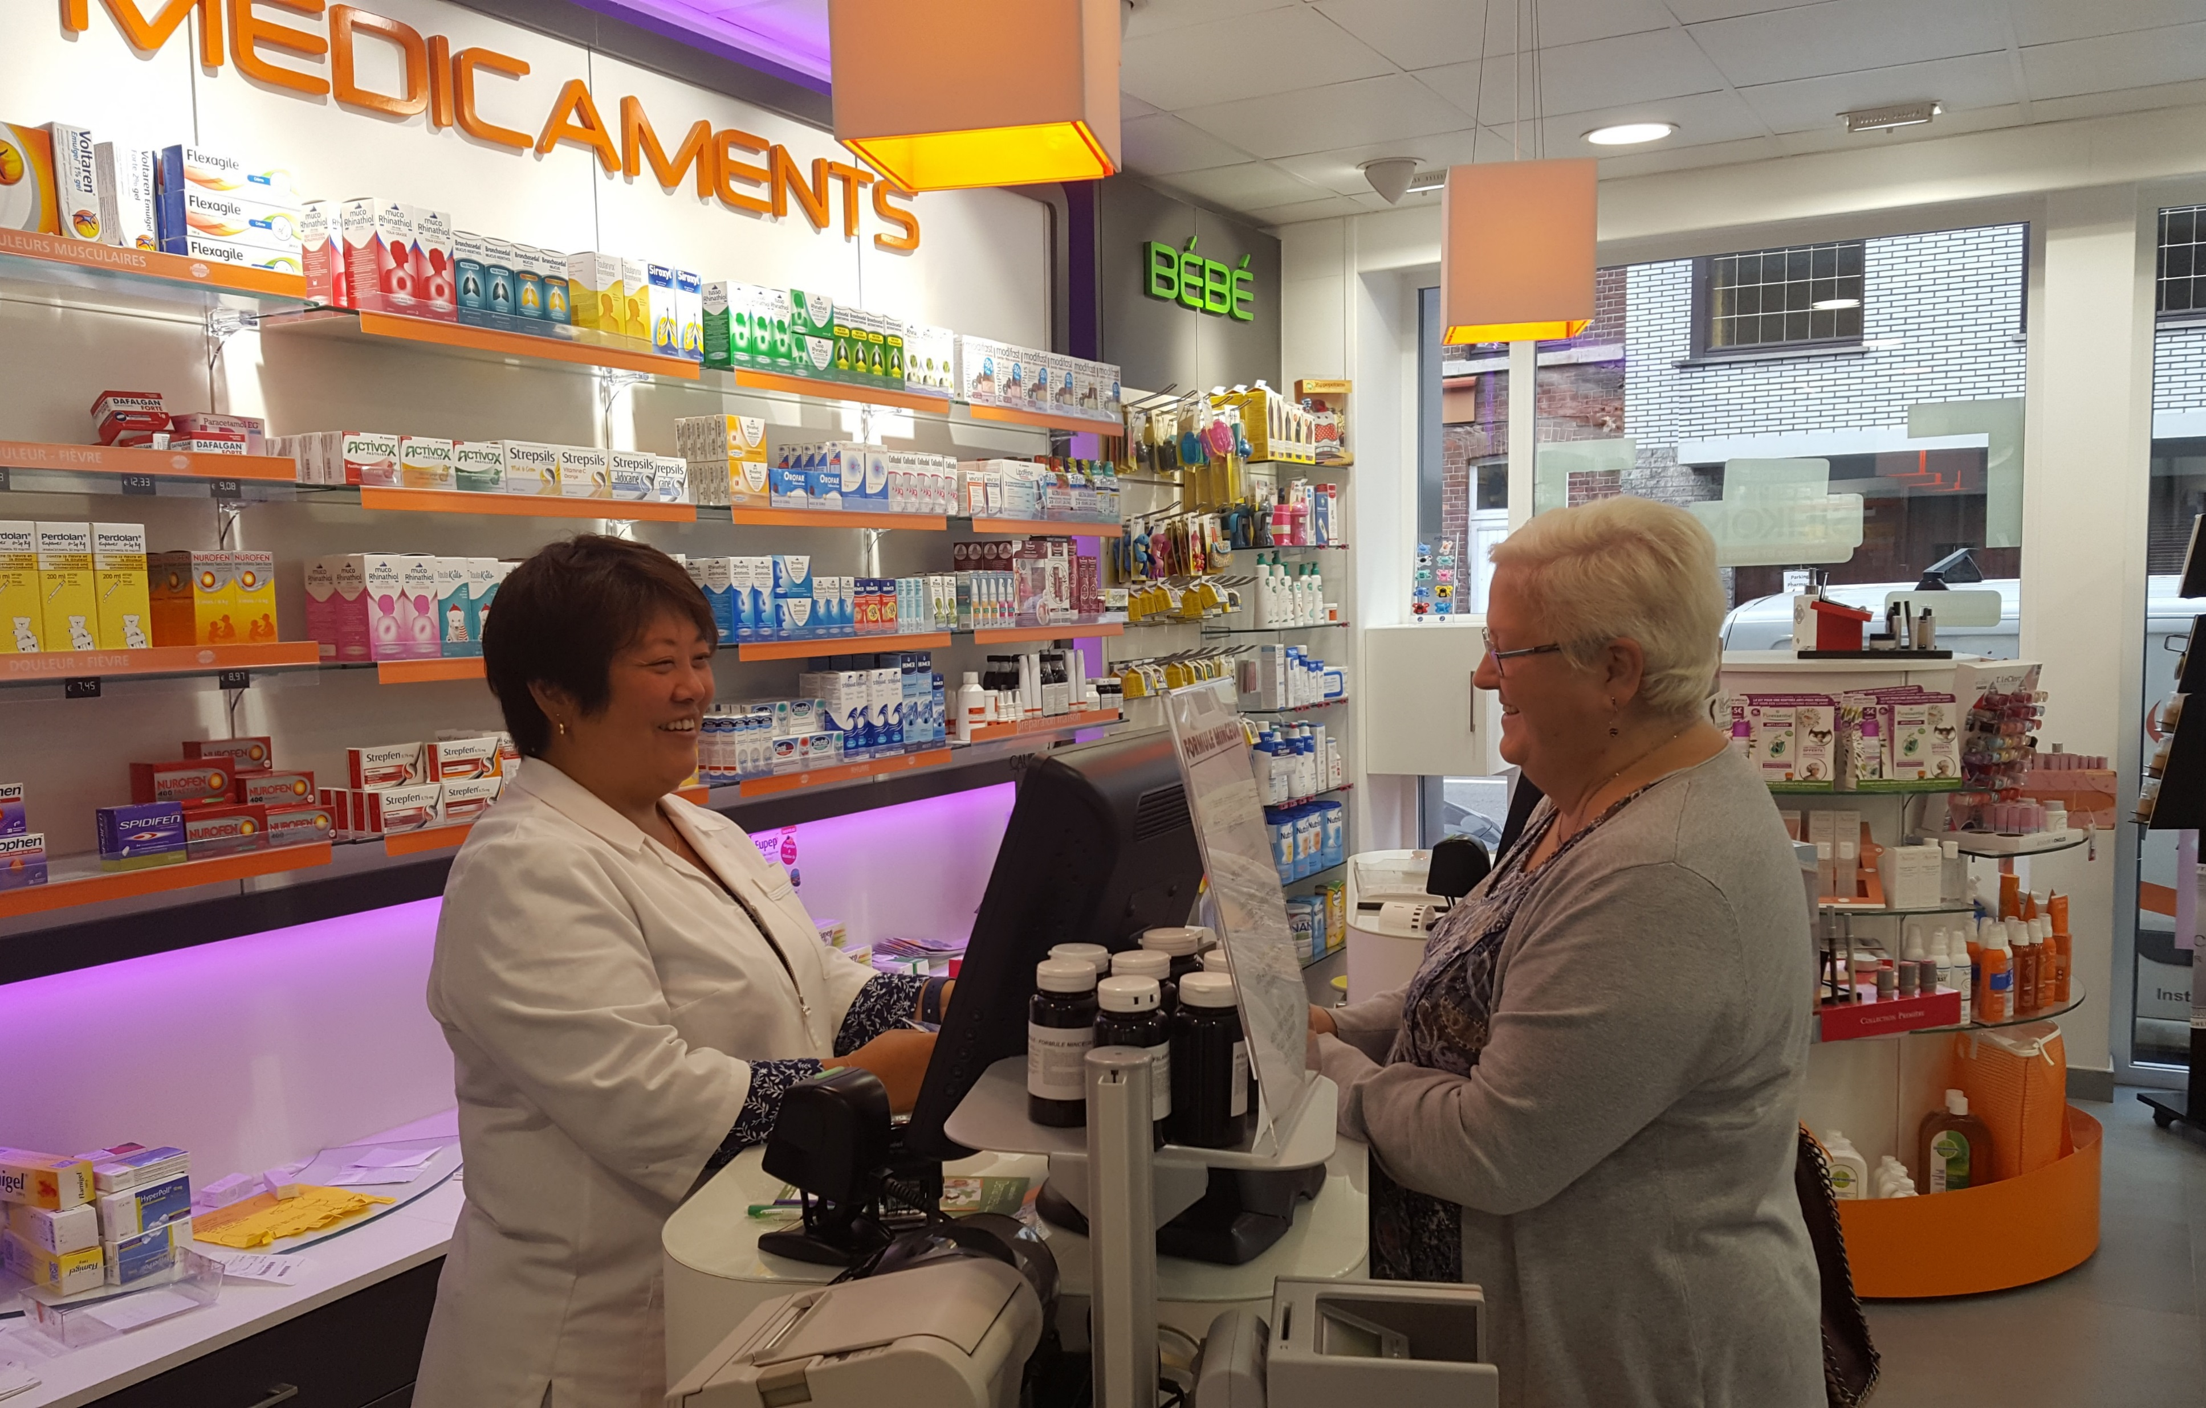
EN DETAILS
5
6
Passage près de l'éducateur en diabéto
Passage à la pharmacie
Explication de la pathologie
Explication du traitement
Choix du matériel
Etc…
Réception du matériel d'autogestion choisi avec l'éducateur

Slide 22
EN DETAILS
7
Suivi annuel
Rappel envoyé par le PointSanté
Diabétologue 1x/an
Généraliste 2x/an
Educateur 5x/an
Diététicienne 2x/an
Podologue 2x/an

Slide 23

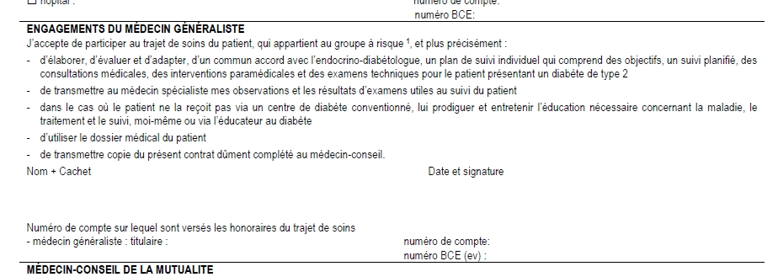
Quid assistants en médecine?
C'est votre médecin responsable qui doit signer le contrat de votre patient

Slide 24
L'importance de la présence des éducateurs en diabétologie
Auprès de vos patients dès le pré-trajet

Slide 25
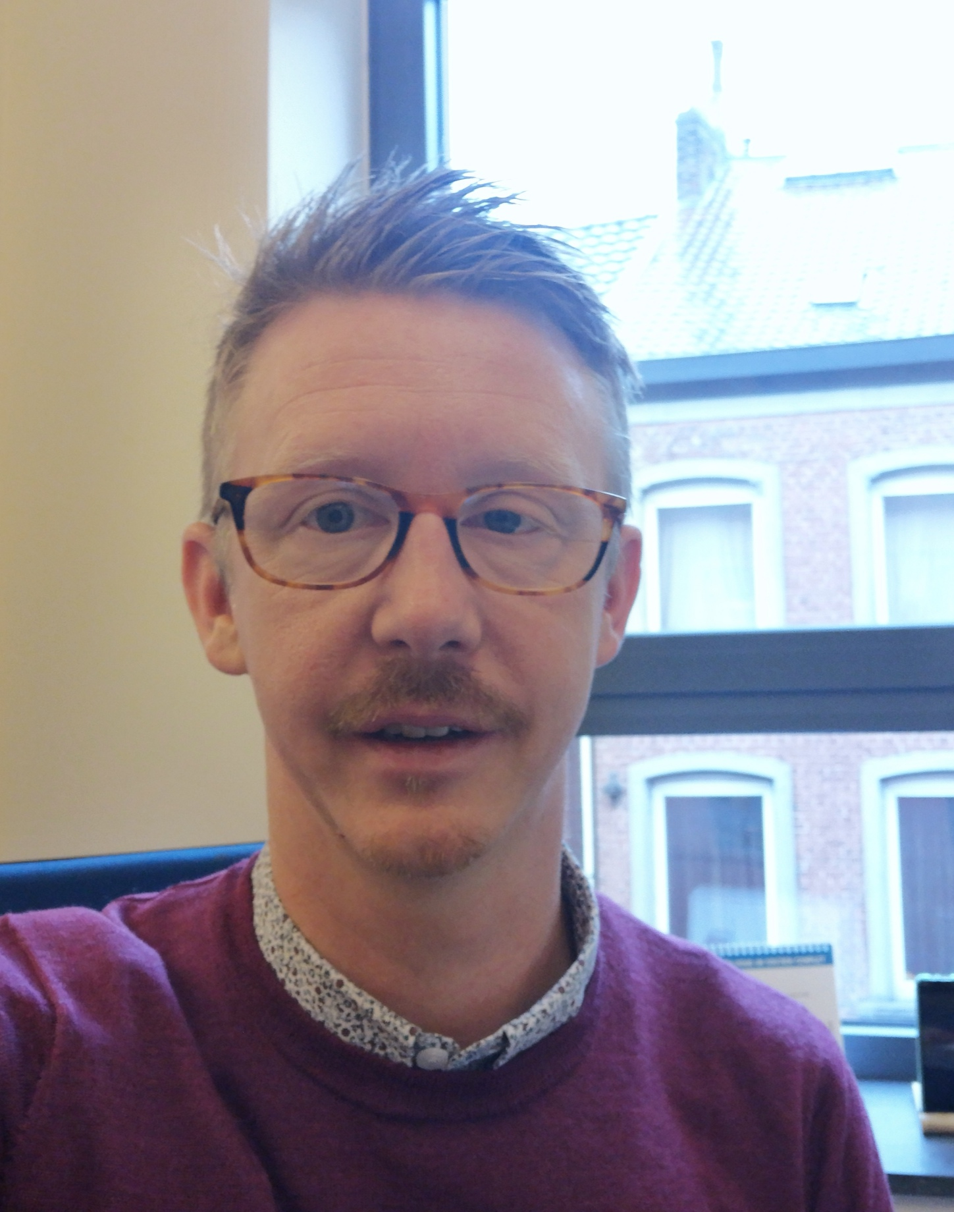
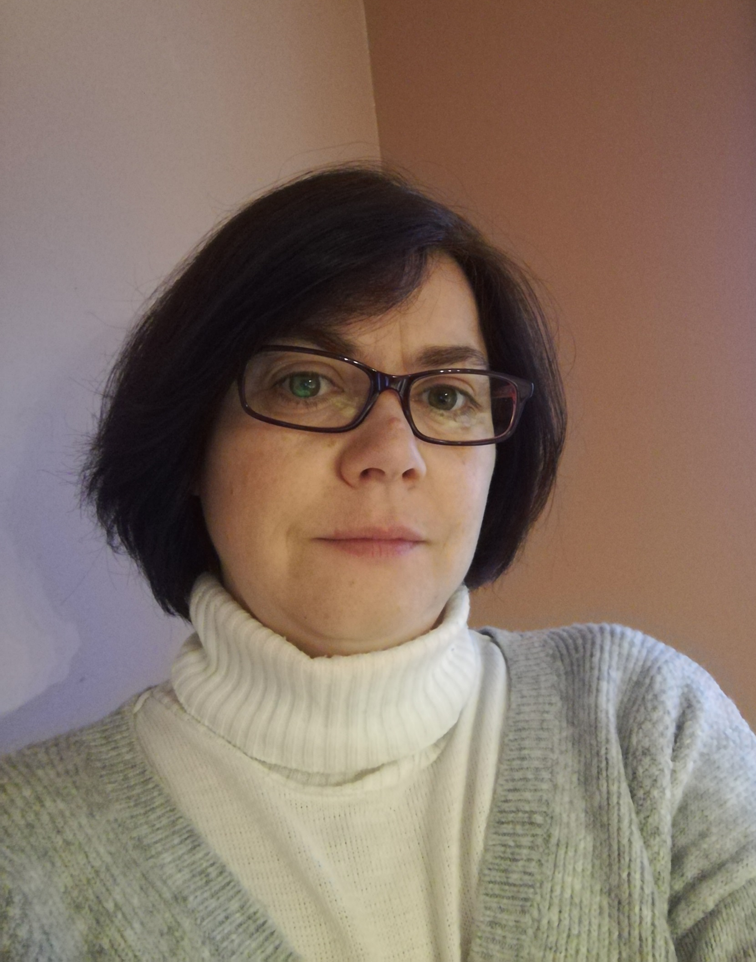
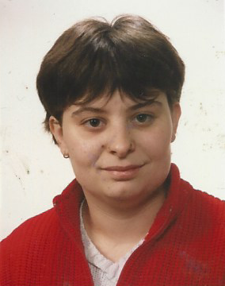
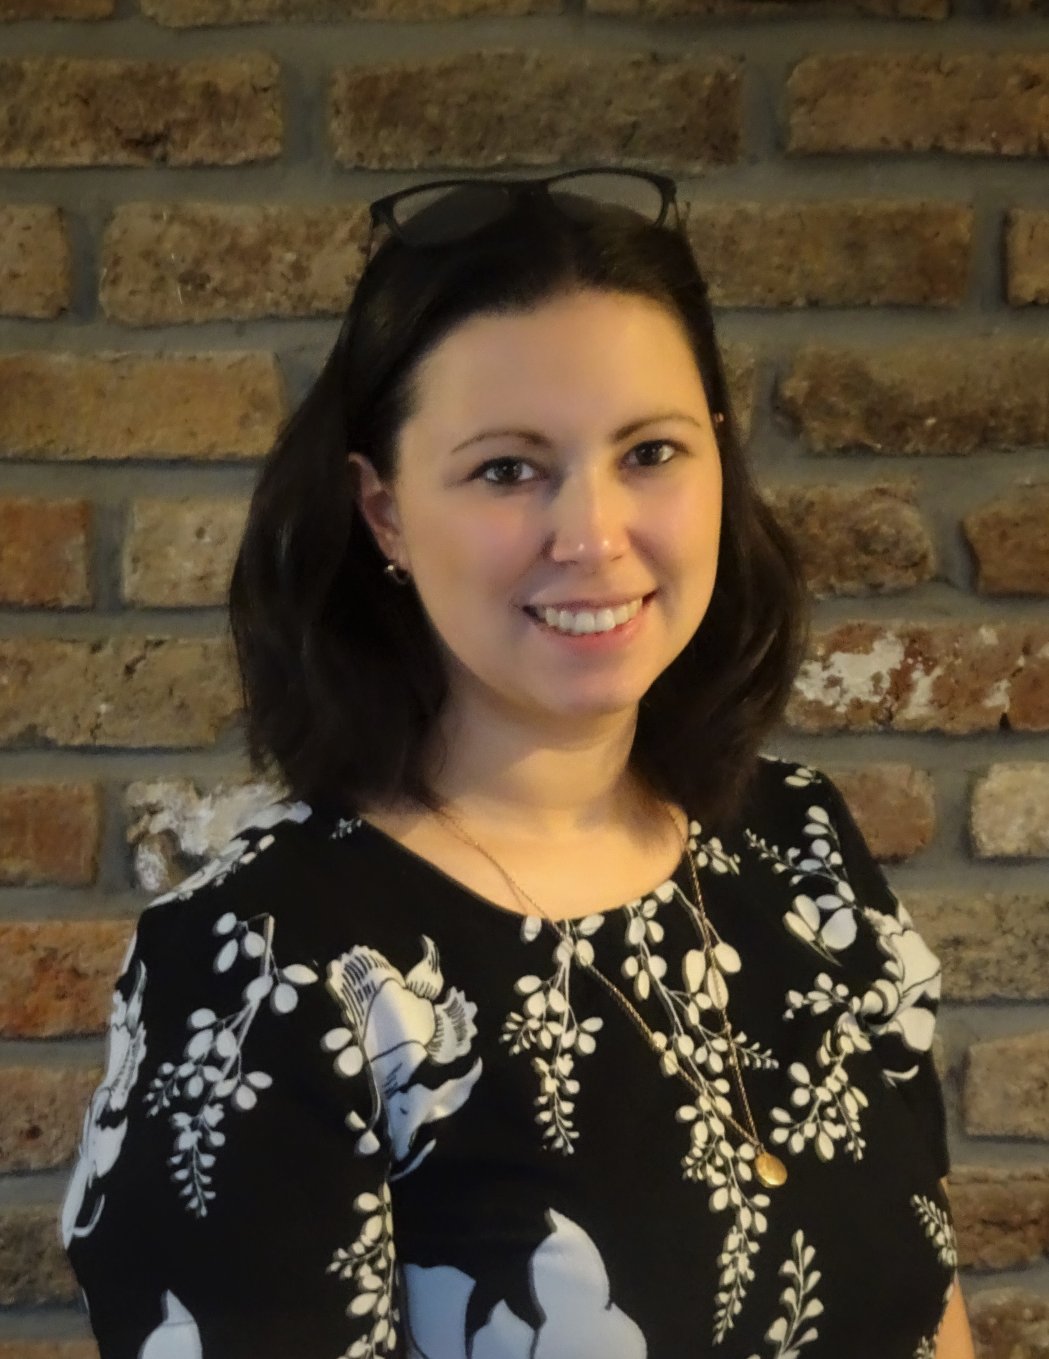
Les éducateurs présents
M. Laurent Detier
0499 53 66 53
Centre de l'arrondissement Verviers, Theux, Spa
Mme Sara Aymard
0499 53 66 50
Nord de l'arrondissement
+ Malmedy pour l'instant
Mme Aline Reusch
0499 53 66 51
Burg Reuland, St Vith, Amel, Bütgenbach, Büllingen
Disponible en mars?
Mme Priscilla Villegas
0470 90 05 06
Sud de l'arrondissement

Slide 26
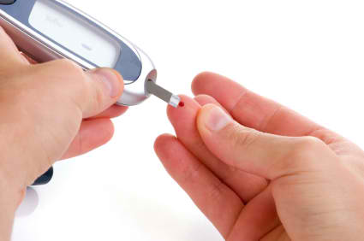
L'éducation en diabétologie, c'est quoi?
Un coaching PERSONNALISÉ
Du temps accordé à un patient qui reçoit une quantité d'infos et qui bien souvent est perdu
Un accompagnement sur la durée

Slide 27

Réseau Santé Wallon
NEW
Nos collaborateurs éducateurs en diabétologie ont accès aux résultats de prise de sang de vos patients en TDS + rapports diabéto
=
Nécessité de sensibiliser, d'inscrire et de tenir à jour les infos relatives à vos patients sur le RSW

Slide 28
Récapitulatif des prescriptions
En pré-trajet:
Possibilité pour un sous-groupe de patients de recevoir de l'éducation
5 prestataires peuvent dispenser l'éducation:
4 séances
Âge entre 15 et 69 ans
et
Risque cardiovasculaire défini comme IMC > 30
et/ou
Hypertension artérielle
Les éducateurs en diabétologie
Les diététicien(ne)s
Les pharmacien(ne)s
Les infirmier(e)s
Les kinésithérapeutes

Slide 29
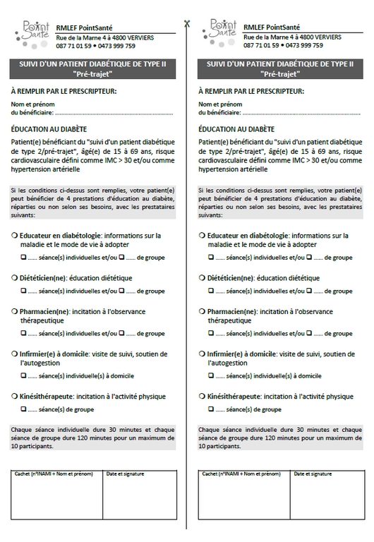
Les 4 séances d'éducation peuvent être réparties ou non entre les différents prestataires.
Prescription téléchargeable sur
www.pointsante.be

Slide 30
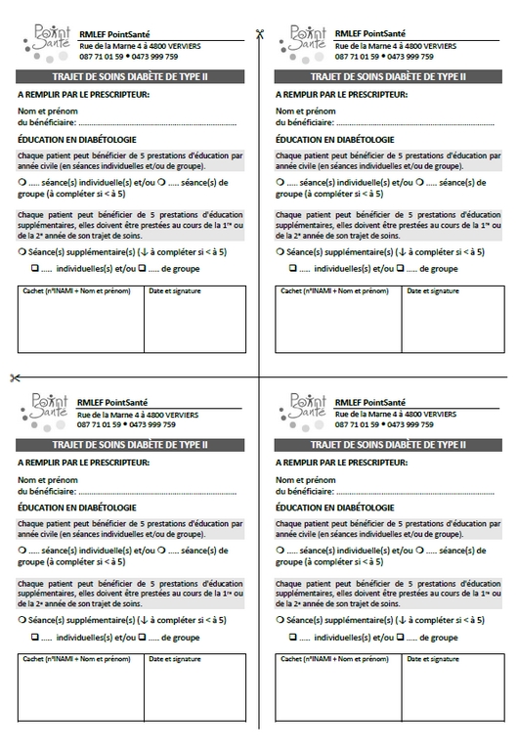
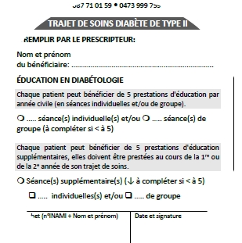
Récapitulatif des prescriptions
En trajet de soins:
1 à 5 séances/an
Prescription remise au patient lors de son passage au PointSanté
+
Téléchargeable sur
www.pointsante.be
+ 5 séances supplémentaires la 1re ou 2e année de TDS

Slide 31

Formation
26 mars 2020
Espace Marne
Soirée pratiquo-pratique pour les assistants en médecine générale et les jeunes médecins

Slide 32

Merci pour votre attention!
Des questions?

